Slide 1
Стратегическая игра с ботом “Морской бой”
Проект выполнили студенты группы 23-пм-1 Першин Максим и пуляхина софья
Преподаватель:рыбин артём

Slide 2
Описание игры
Мы создали классическую настольную игру "Морской бой" с компьютерным противником. Программные требования: библиотека SFML 2.5+ (включена в проект, но может потребоваться установка зависимостей).Особенности: двухфазный игровой процесс(сначала расстановка флота, затем боевые действия), интеллектуальный ИИ противника с разными стратегиями атаки, возможность поворачивать корабли перед размещением, визуальное отображение состояния кораблей (целые, подбитые, уничтоженные).

Slide 3
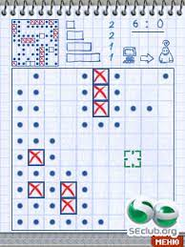
Цели и задачи
Цель - создать кроссплатформенную версию «Морского боя» с:
реалистичным ИИ противником
интуитивным графическим интерфейсом
соблюдением всех классических правил игры
Задачи:
разработать игровую логику (Классы Ship, BattleGrid, проверка попаданий, уничтожение кораблей)
cоздать графический интерфейс (Отрисовка сетки, кораблей, попаданий через SFML)
организовать взаимодействие с игроком (Обработка кликов мыши, кнопка поворота кораблей)
реализовать ИИ компьютера (Двухфазовая система атак: случайные + целевые выстрелы)

Slide 4
Актуальность
Классика жанра: игра сохраняет интерес благодаря простым правилам и глубокой тактике
Образовательная ценность:
развивает логическое мышление и стратегическое планирование
подходит для изучения основ программирования
Технологическая адаптация:
переход от бумажной версии к цифровой
пример реализации 2D-графики на SFML

Slide 5
Основные классы
Класс Ship : описывает один корабль на игровом поле. Метод isDestroyed() проверяет, полностью ли уничтожен корабль.
Класс BattleGrid : управляет сеткой 10×10 и кораблями на ней. В классе реализованы методы добавления корабля на поля,атаки клеток и возвращение результата, отметок клеток вокруг затопленного корабля и проверка на размещения корабля на игровом поле.
Класс Game : связывает логику, графику и пользовательский ввод. В классе реализованы методы, описывающие обработку кликов мыши и нажатия клавиш, отрисовку интерфейса через SFML и логику хода компьютера.

Slide 6
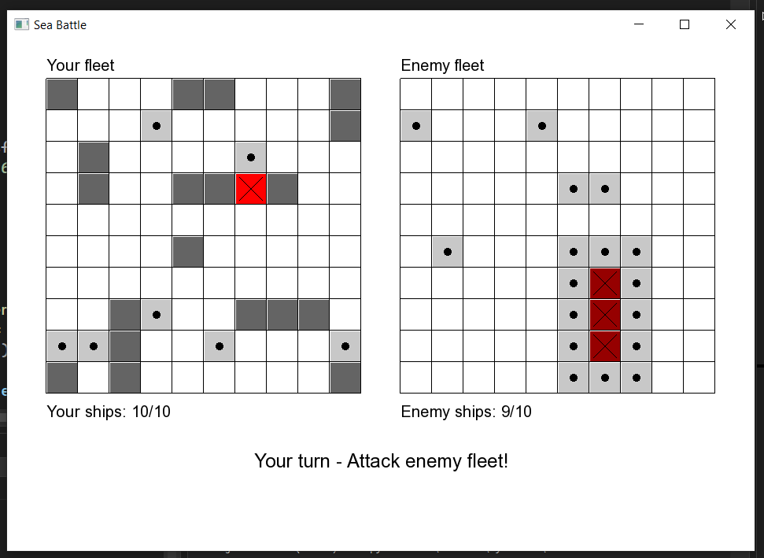
Основные стратегии ИИ
Фото с началом игры
Фаза 1: Случайные атаки (разведка)
Когда применяется:
В начале игры
Когда нет информации о расположении кораблей
Как работает:
Генерирует случайные координаты
Проверяет, не атаковал ли уже эту клетку ранее
Если попадает в корабль — переходит в фазу 2
P.S. На примере всё подробно покажем)

Slide 7
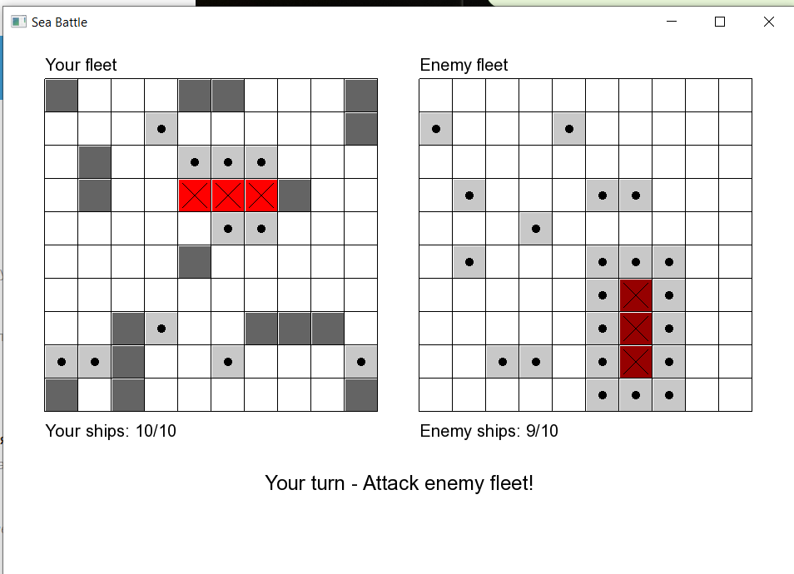
Основные стратегии ИИ
Фото после попадания в корабль
Фаза 2: Прицельная атака (поиск корабля)
Когда применяется:
После первого попадания
Как работает:
Запоминает координаты попадания
Добавляет в очередь 4 соседние клетки (↑, ↓, ←, →)
Атакует их по одной

Slide 8
Дополнительные улучшения ИИ
Приоритетность целей
Помечание зоны вокруг потопленного корабля
Эффективность
ИИ атакует клетки не просто в случайном порядке, а по приоритету:
сначала проверяет продолжение линии (если два попадания подряд — бьёт вдоль неё), затем — соседние клетки
После уничтожения корабля ИИ автоматически отмечает все клетки вокруг него как Miss, чтобы не тратить на них выстрелы
В сравнении с обычным ИИ наш ИИ имеет достаточно высокую эффективность (быстро топит корабли)

Slide 9
Уровень easy
Особенности:
Случайные атаки: компьютер выбирает клетки для атаки без какого-либо анализа игрового поля
Нет стратегии: ИИ не запоминает предыдущие ходы, не пытается добивать подбитые корабли и не использует никаких тактик
Как работает:
Генерирует случайные координаты (x, y) в пределах игрового поля
Если клетка уже была атакована (промах или попадание), выбирает новые координаты

Slide 10
Уровень medium
Особенности:
Улучшенная стратегия: ИИ запоминает последнее попадание и атакует соседние клетки( вверх, вниз, влево, вправо), чтобы добить корабль
Ограниченный анализ: если корабль подбит, бот проверяет соседние клетки, но не пытается определить ориентацию корабля (горизонтальную или вертикальную)
Как работает:
В самом начале игры атакует случайную клетку
Если было попадание, соседние клетки добавляются в очередь
Атакует клетки из очереди до тех пор, пока не потопит корабль
После уничтожения корабля сбрасывает список целей и возвращается к 1 пункту

Slide 11
Уровень hard
Особенности:
Определение ориентации корабля: если попадает в корабль, проверяет, горизонтальный он или вертикальный, и атакует в нужном направлении
Как работает:
Начало игры аналогично уровням easy и medium
При попадании определяет возможную ориентацию корабля (горизонтальную/вертикальную) на основе соседних клеток
Если рядом есть еще одно попадание, атакует в том же направлении

Slide 12
Сравнение уровней сложности
Уровень easy
Уровень medium
Уровень hard
Игра со случайной атакой, низкой скоростью атак, без адаптивности. Подходит для детей, новичков и расслабленной игры.
Плюсы: низкая вероятность быстрого проигрыша, предсказуем.
Минусы: Игра кажется слишком простой для опытных игроков.
Игра с добиванием кораблей, средней скоростью атак, частичной адаптивностью. Подходит для опытных игроков.
Плюсы: быстрее находит и добивает корабли, чем Easy,появляется некоторая сложность для игрока.
Минусы: может "зацикливаться" на неправильных направлениях, если корабль расположен неочевидно.
Игра с добиванием кораблей и анализом их расположения, достаточно высокой скоростью атак. Подходит для профессионалов.
Плюсы: быстро находит и топит корабли, сложнее обыграть.
Минусы: требует от игрока тщательной расстановки кораблей и продуманных ходов, сложно для новичков.

Slide 13
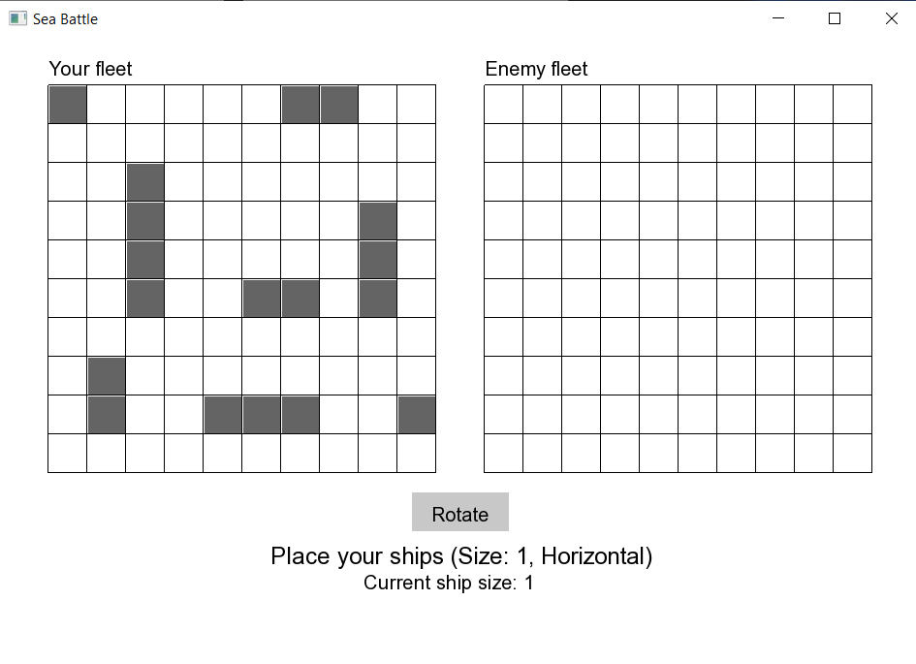
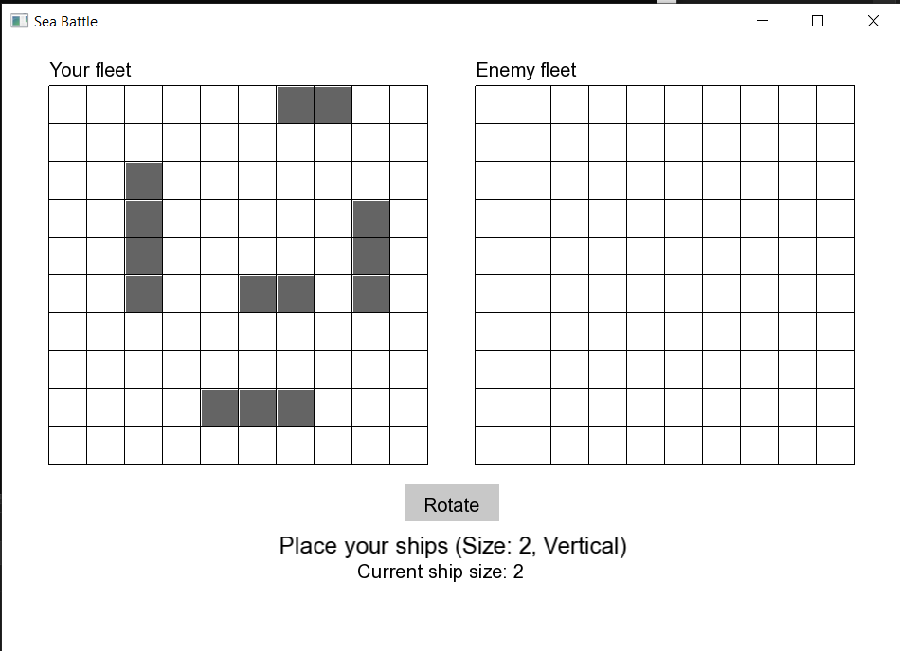
Скриншоты вывода программы
Фото с расстановкой кораблей
Фото с состояниями кораблей

Slide 14
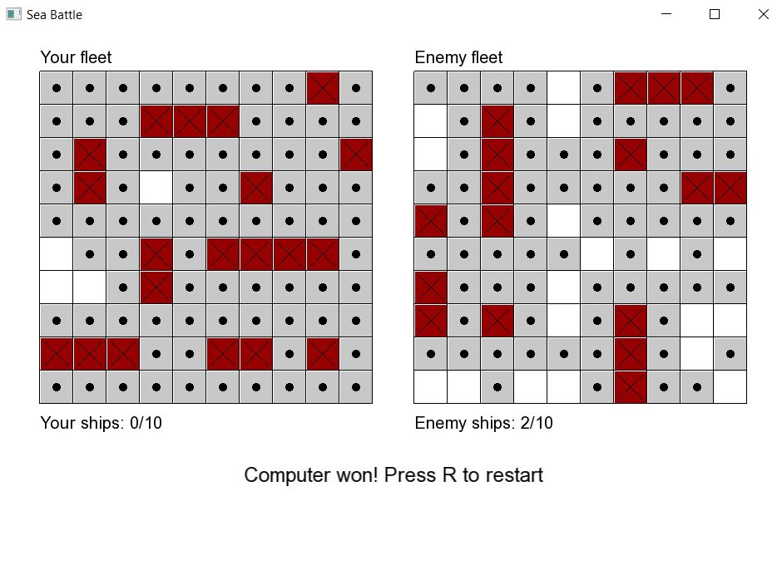
Скриншоты вывода программы
Фото со статусом выигрыша

Slide 15
Подведение итогов
Поставленные задачи и цель выполнены, программа работает без багов
В процессе написания кода добавили 3 уровня сложности игры: easy, medium, hard
Также сделали игру более плавной и приятной для глаз
Отметим сложный момент: доработать уровень сложности hard

Slide 16

Спасибо за внимание))

